Slide 1

Khởi động

Slide 2


Mục tiêu bài học
Đọc to rõ, diễn cảm, phân vai
Trả lời đúng các câu hỏi
từ đó rút ra nội dung bài.
Luyện đọc hay
Hiểu thêm về
lòng yêu nước của nhân dân ta

Slide 3
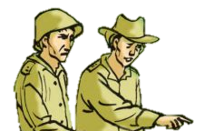
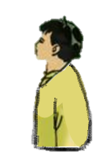

Giọng đọc các nhân vật
Hống hách, xấc xược để dọa dẫm
Dịu giọng, ngọt ngào để dụ dỗ, xin ăn
Cai và lính
An
Thật thà, hồn nhiên
Dì Năm
và chú cán bộ
Tự nhiên, bình tĩnh

Slide 4
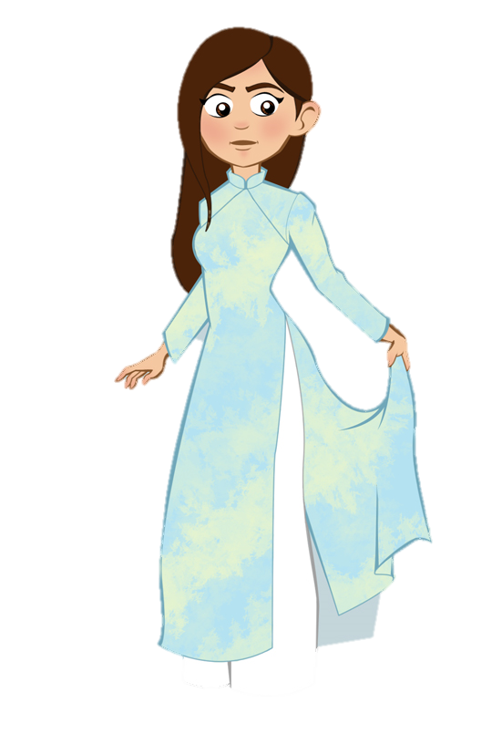
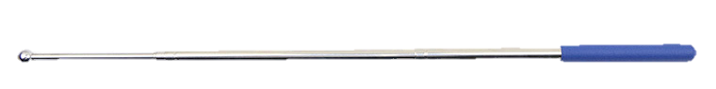
Chia đoạn
Đoạn 1: Từ đầu đến lời chú cán bộ (Để tôi đi lấy)
Đoạn 2: Từ lời cai (Để chị này đi lấy) đến lời chị Năm (Chưa thấy)
Đoạn 3: Còn lại.

Slide 5

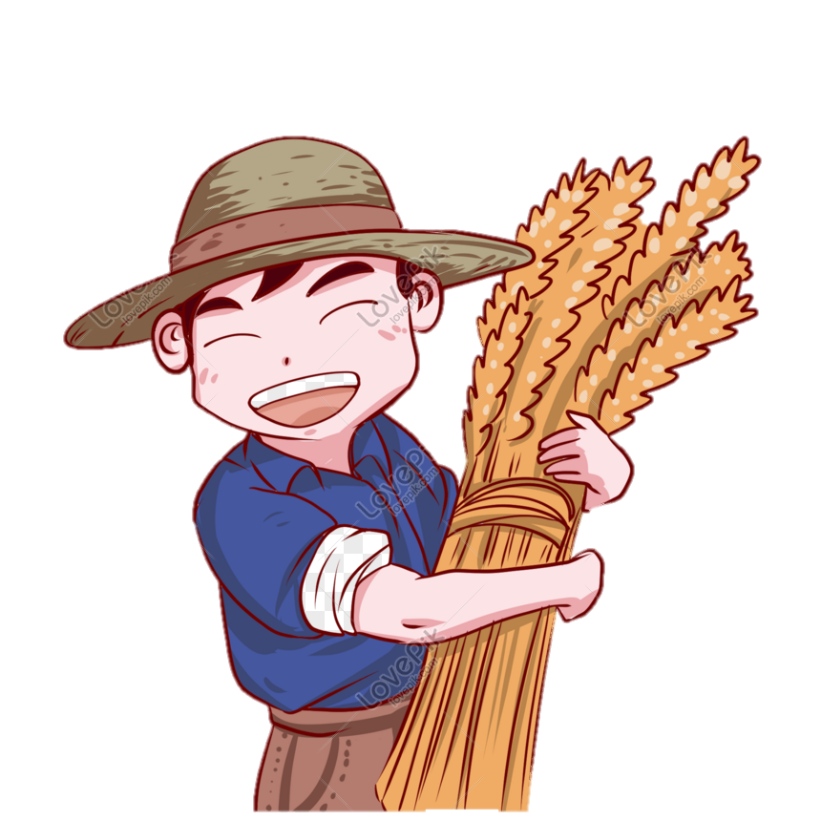
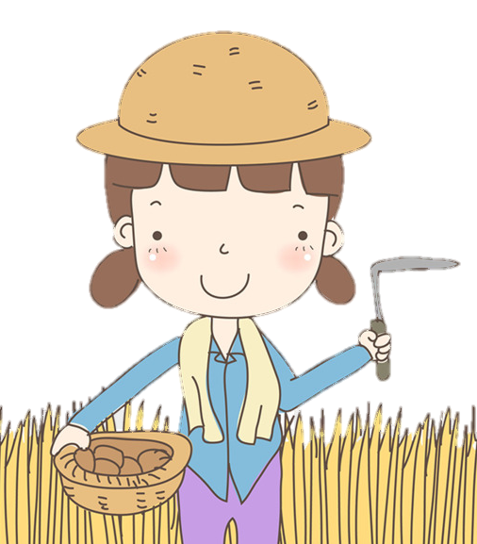
Giải nghĩa từ
Chỉ
Nè
Tía
(tiếng Nam Bộ)
chị ấy
(tiếng Nam Bộ)
này
(tiếng Nam Bộ): cha.
?

Slide 6

Tìm hiểu bài

Slide 7

Nội dung tìm hiểu
1
2
3
An bị bọn địch tra khảo
Cách ứng xử thông minh của dì Năm
Ý nghĩa tựa đề vở kịch

Slide 8

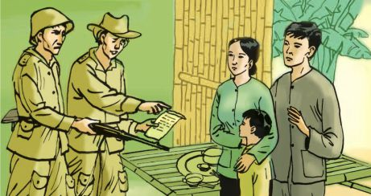
An bị bọn địch tra khảo

Slide 9

An đã làm cho bọn giặc
mừng hụt như thế nào ?
An đã làm cho bọn giặc mừng hụt là : + Khi bọn giặc hỏi: Ông đó phải là tía mày không? + An trả lời: hổng phải tía Làm cho bọn giặc mừng rỡ tưởng An sợ hãi nên khai thật. Chúng lại nói giọng ngọt ngào để dụ dỗ. An thông minh làm chúng tẽn tò khi trả lời:
Cháu … kêu bằng ba, chứ hổng phải tía.

Slide 10
→ An thông minh, nhanh trí khi đấu trí với bọn giặc bằng cách sử dụng từ đồng nghĩa để đưa bọn địch từ chỗ mừng rỡ đến vô cùng tức tối.

Slide 11
2. Cách ứng xử
thông minh
của dì Năm

Slide 12

Những chi tiết nào cho thấy
dì Năm ứng xử rất thông minh ?
Dì vờ hỏi chú cán bộ giấy tờ để chỗ nào, khi cầm giấy tờ ra thì lại nói tên tuổi của chồng, bố chồng để chú cán bộ biết mà nói theo.

Slide 13
→ Dì Năm ứng xử rất thông minh, việc làm của dì đã khiến bọn địch không còn nghi ngờ gì đành thay đổi hoàn toàn thái độ.

Slide 14

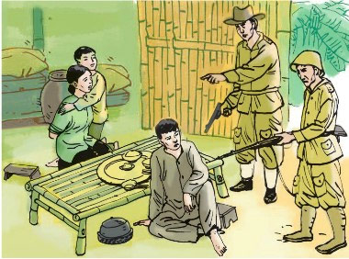
Nhận xét
các nhân vật
Dì Năm:
Dũng cảm, mưu trí, yêu nước
An:
Nhanh trí, yêu nước
Chú cán bộ:
- Bình tĩnh
Cai, lính:
Hống hách, tàn nhẫn

Slide 15
3. Vì sao vở kịch được đặt tên là
“Lòng dân”

Slide 16
Ý nghĩa của tựa đề “Lòng dân”
Vở kịch thể hiện tấm lòng sắc son của người dân với cách mạng
Lòng dân là chỗ dựa vững chắc nhất cho cách mạng, là tiền đề giúp cách mạng đi đến thắng lợi vẻ vang

Slide 17
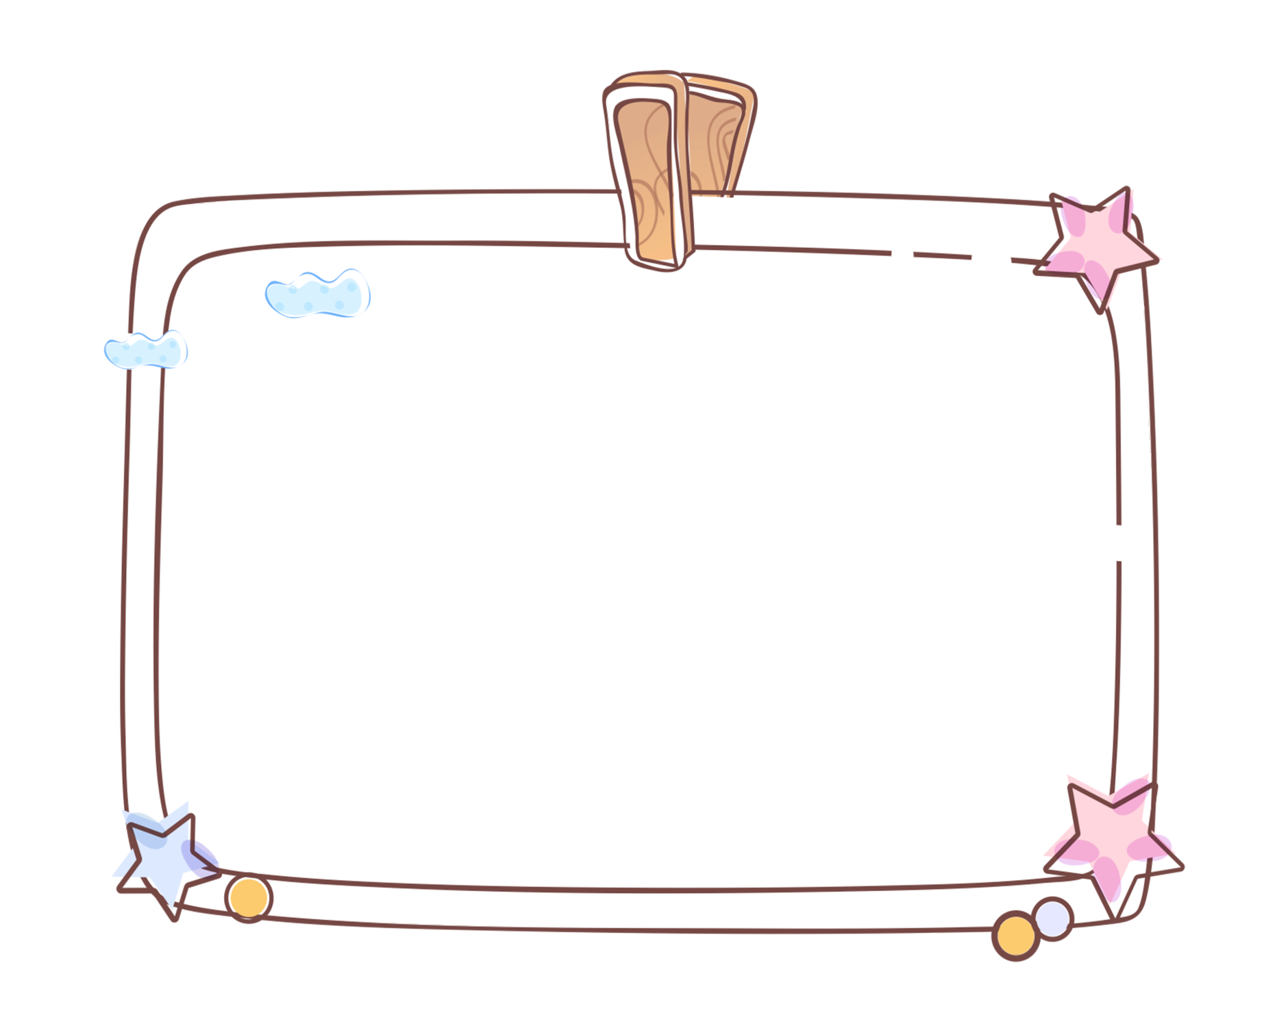
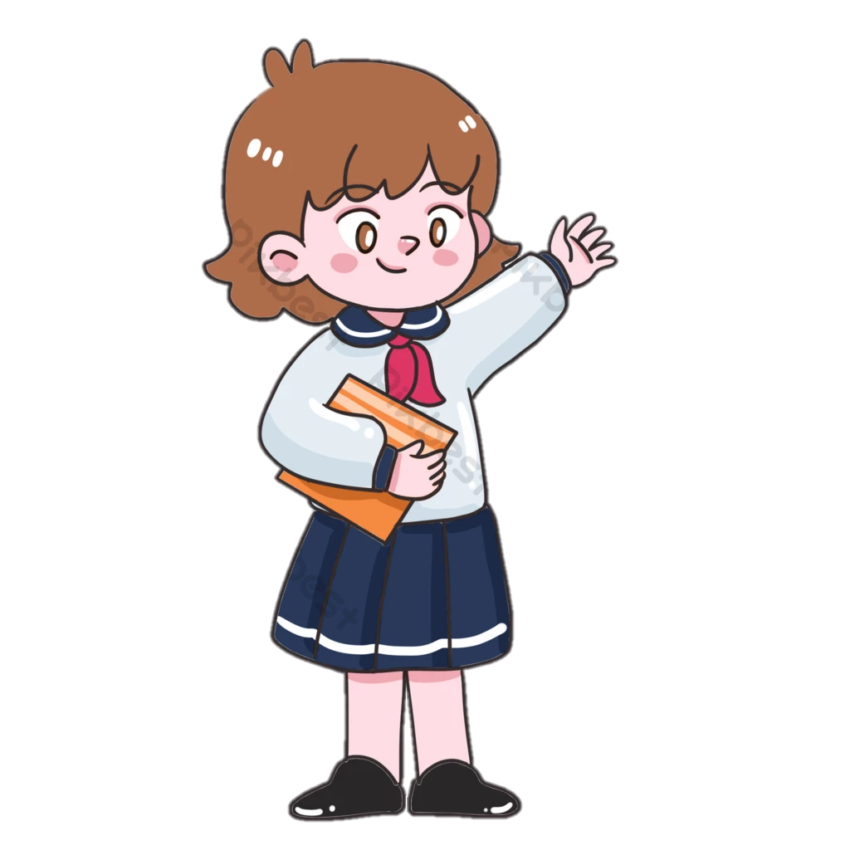
Nội dung:
Ca ngợi mẹ con dì Năm dũng cảm, mưu trí trong cuộc đấu trí để lừa giặc; tấm lòng son sắt của người dân Nam Bộ đối với cách mạng.

Slide 18

Luyện đọc diễn cảm

Slide 19
VẬN DỤNG

Slide 20
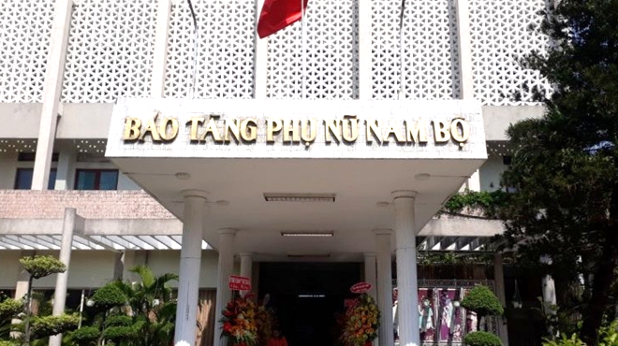
Bảo tàng Phụ nữ Nam Bộ

Slide 21

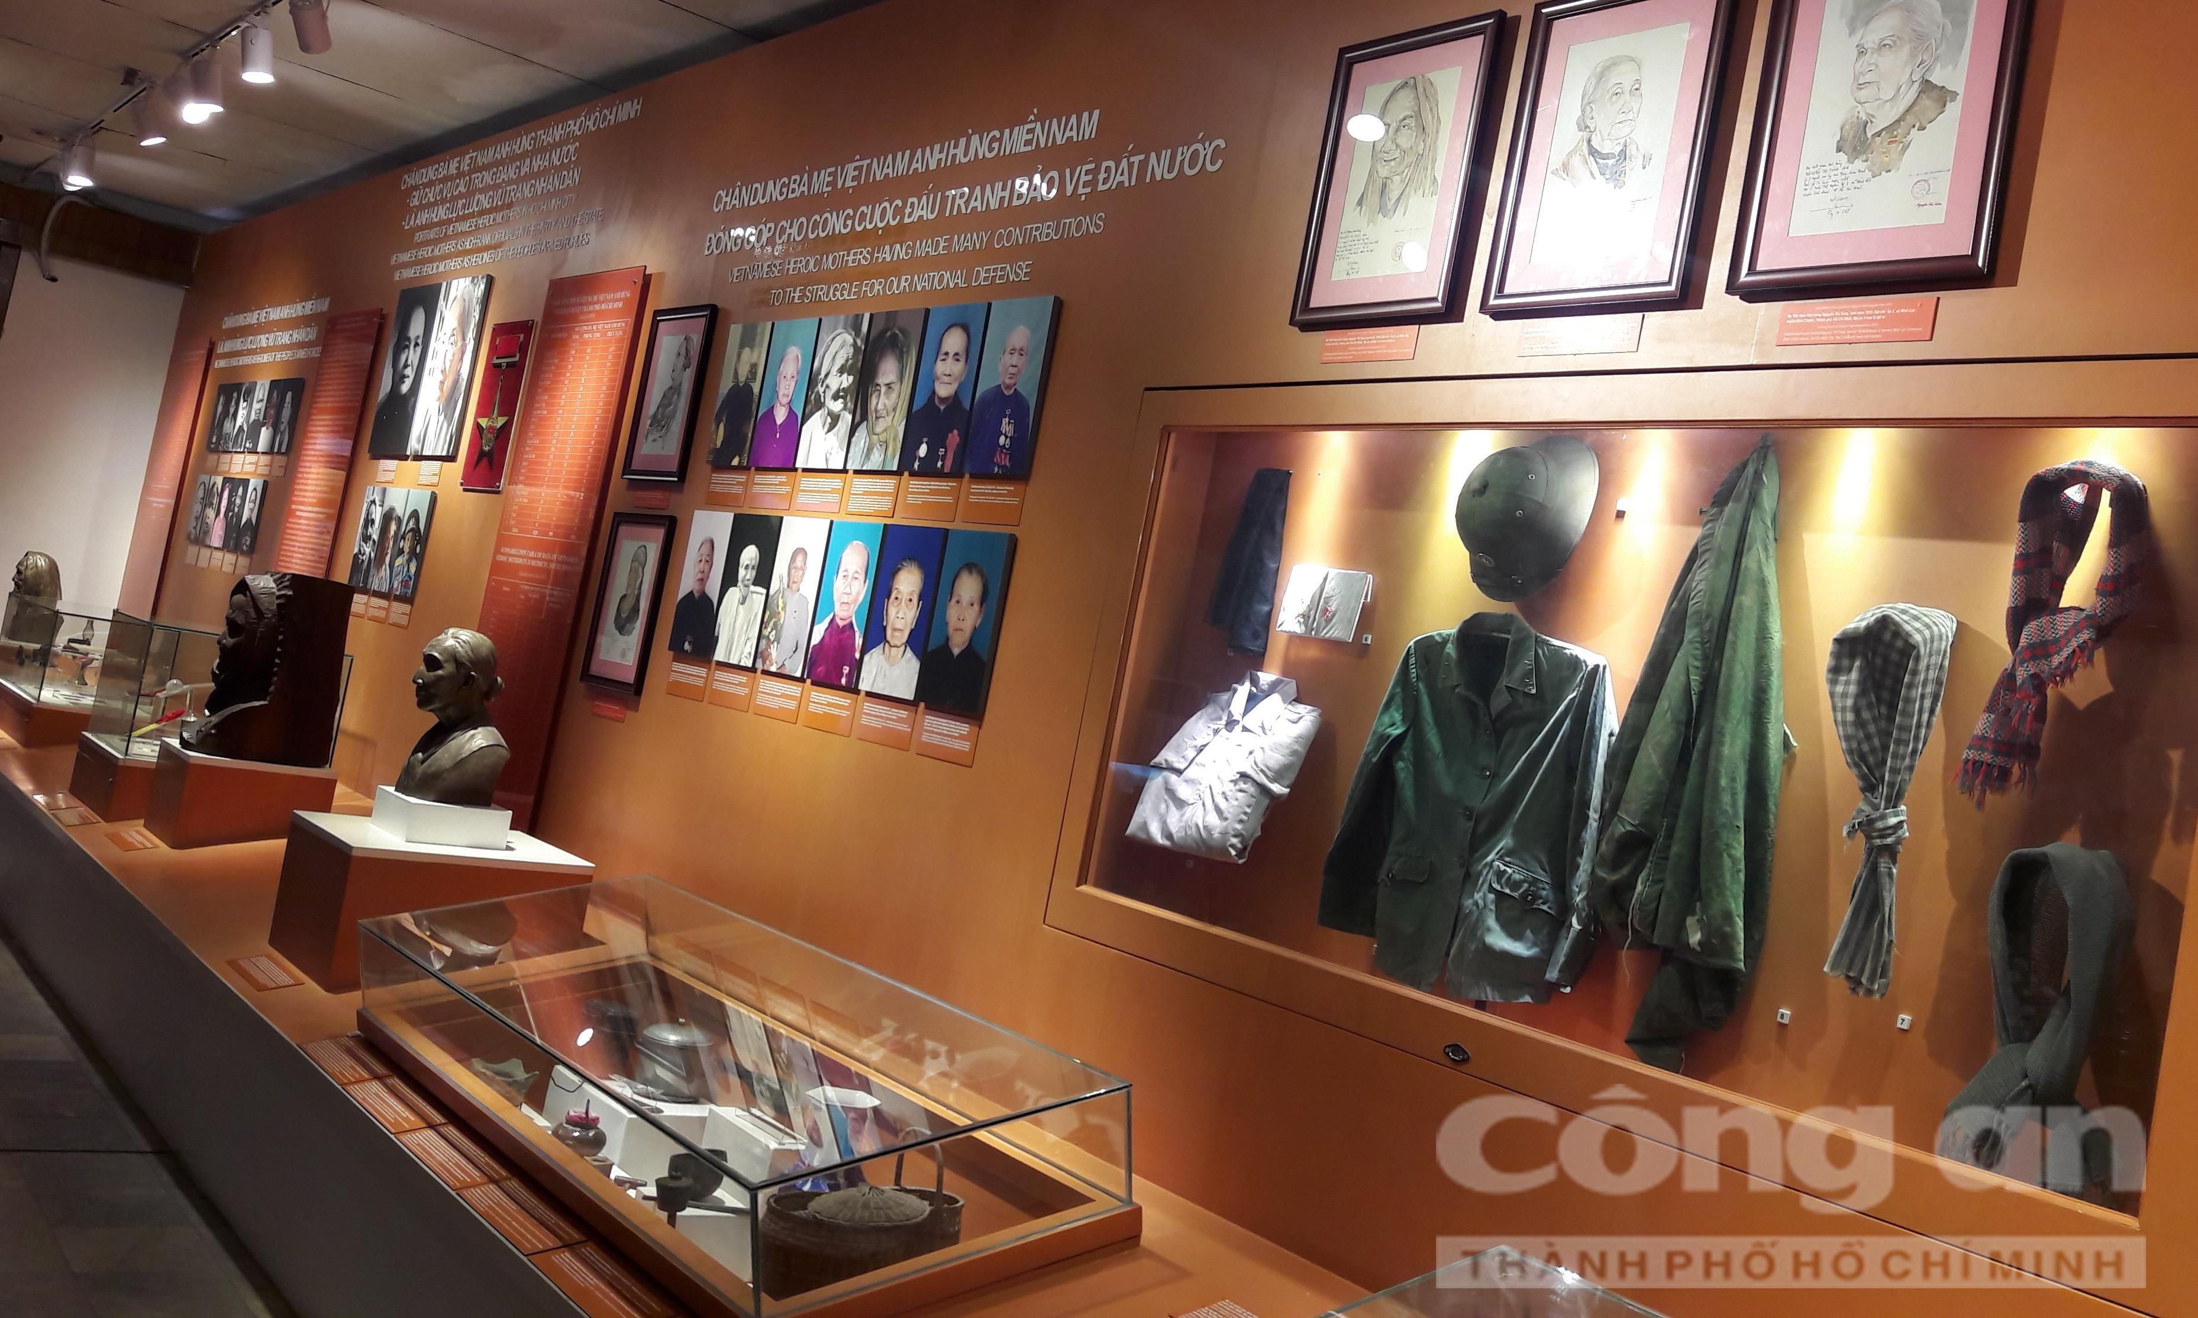
Bảo tàng Phụ nữ Nam Bộ

Slide 22


Dặn dò:
Ghi nhớ nội dung bài đọc
Phân vai dựng lại toàn bộ vở kịch
Chuẩn bị bài:
Những con sếu bằng giấy

